Slide 1


PHÁT TRIỂN NGÔN NGỮ
ĐỀ TÀI: THƠ ẢNH BÁC
GV: LÊ THI HUỆ

Slide 2

MỤC ĐÍCH- YÊU CẦU:
*Kiến thức:
- Trẻ nhớ tên bài thơ: ảnh Bác, tên tác giả
- Trẻ hiểu nội dung bài thơ
* Kỹ năng :
- Phát triển khả năng ghi nhớ, ngôn ngữ
- Trả lời được câu hỏi của cô rõ ràng mạch lạc
*Thái độ:
- Trẻ hứng thú, tích cực tham gia hoạt động

Slide 3

Đọc câu đố về Bác Hồ:
Con đang đi giữa đêm trường
Nhờ Cha soi đuốc dẫn đường cho con
Công Cha như nước, như non
Như gương Hồ Thủy, như hòn Thái Sơn.

Slide 4



Slide 5


Slide 6
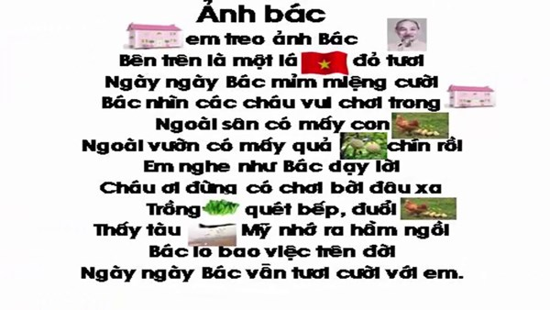

Slide 7
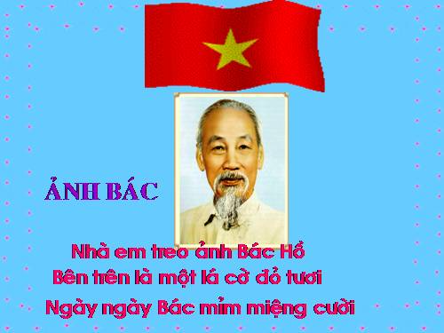
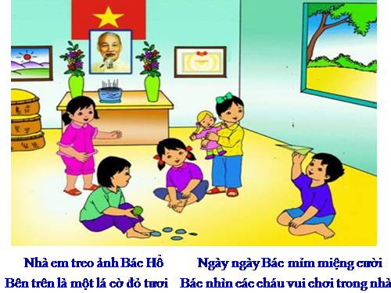

Slide 8
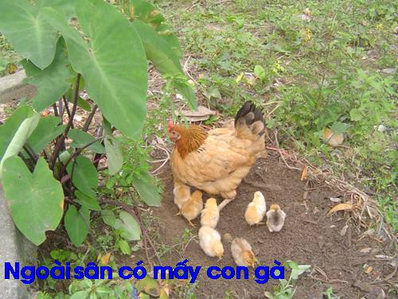

Slide 9
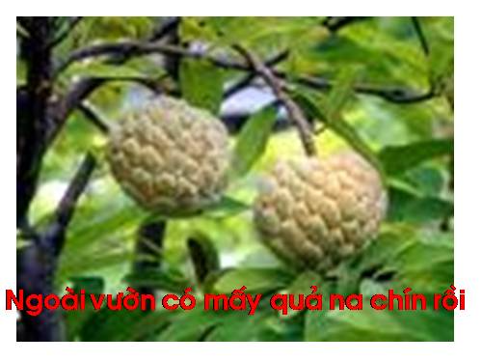

Slide 10
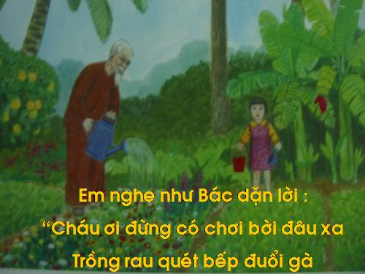

Slide 11
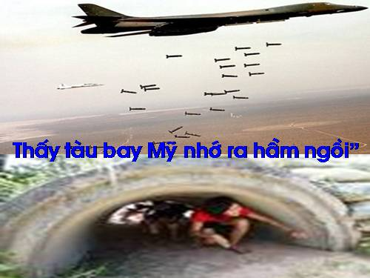

Slide 12
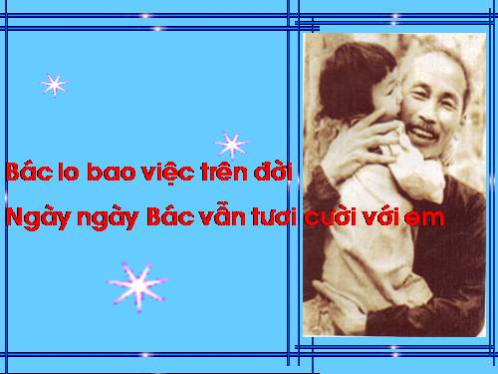

Slide 13


Slide 14
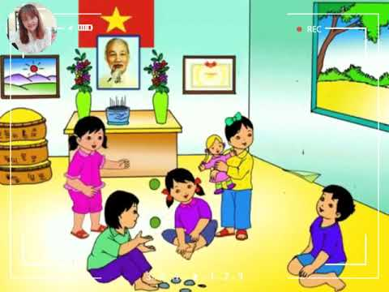
Nhà bạn nhỏ có treo gì? Phía trên còn có gì nữa không?
Ngày ngày Bác làm gì?

Slide 15
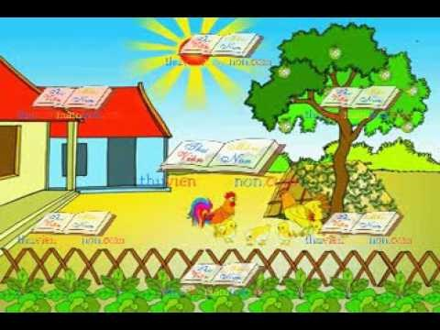
Ngoài sân có những gì?

Slide 16
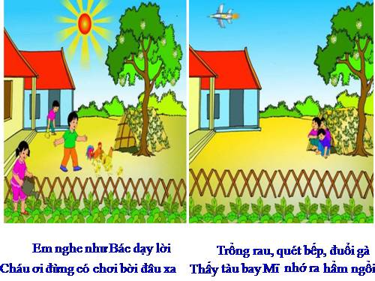
Bác dặn các bạn nhỏ những điều gì?
Tháy tàu bay Mĩ thì sẽ đi đâu?

Slide 17
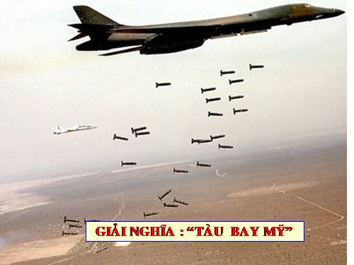

Slide 18
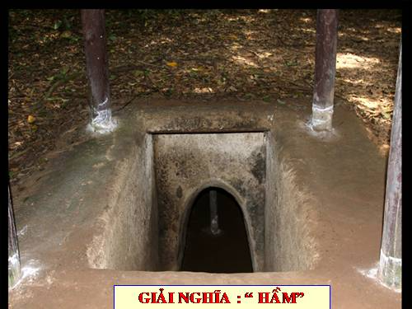

Slide 19


Slide 20


Hát: Nhớ ơn Bác

